Slide 1
微积分学
线性代数
1.5
建立函数关系的例题

Slide 2
■ 建立函数关系的例题
例1 有一工厂A与铁路的垂直距离为a公里，它的垂足B到火车站C的铁路长度为b公里。工厂的产品必须经火车站C才能转销外地，已知汽车运费是m元/(吨⋅公里)，火车运费是n元/(吨⋅公里)，且m>n。为降低运费，设想在铁路上另修一小站M作为转运站，那么运费的数量取决于转运站M的位置。试将运费表示为距离|BM|的函数。
B
M(转运站)
C(火车站)
a
b
A(工厂)

Slide 3
■ 建立函数关系的例题
例1解
x
B
M(转运站)
C(火车站)
a
b
令 |BM| = x
A(工厂)
将货物从A运到C的运费
将货物从A运到M的汽车运费
将货物从M运到C的火车运费
=
+
要求：将运费表示为距离|BM|的函数。

Slide 4
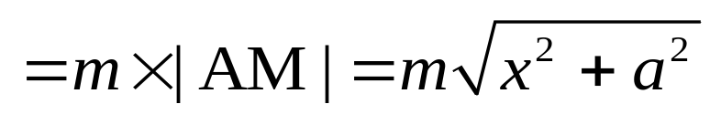
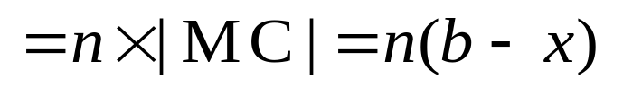
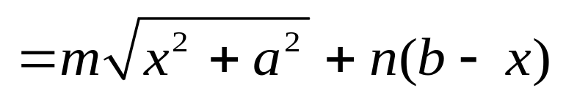
■ 建立函数关系的例题
x
例1解
B
M(转运站)
C(火车站)
a
b
A(工厂)
令 |BM| = x
将货物从A运到M的汽车运费
将货物从M运到C的火车运费
将货物从A运到C的运费

Slide 5
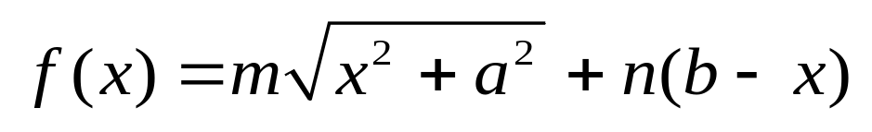
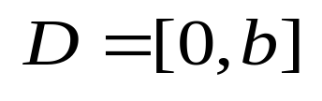
■ 建立函数关系的例题
x
例1解
B
M(转运站)
C(火车站)
a
b
A(工厂)
令 |BM| = x
则将货物从A运到C的运费与|BM|函数关系为

Slide 6
■ 建立函数关系的例题
例2 某工厂生产某种型号的车床，年产量为a台，分若干批次进行生产，每批次的生产准备费为b元。设产品均匀投入市场，且上一批用完后立即生产下一批，即平均库存为批量的一半。设每年每台库存存费为c元。显然生产批量大则库存费用高，生产批量小则批数增多，因而生产准备费高。为选择最优批量，试求出一年中库存费与生产准备费的和与批量的函数关系。
库存
每批产量(批量)
平均库存水平
时间

Slide 7
■ 建立函数关系的例题
显然生产批量大则库存费用高，生产批量小则批数增多，因而生产准备费高。
大批量少批数情形
库存
每批产量(批量)
平均库存水平
时间
小批量多批数情形
库存
每批产量(批量)
平均库存水平
时间

Slide 8
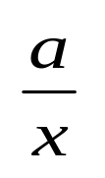
■ 建立函数关系的例题
库存
每批产量(批量)
平均库存水平
时间
解：
设批量为x，总费用为y
年产量 a
批次数
批次生产准备费 b元
单位年库存费为c元。
总费用
=
生产准备费
+
年库存费

Slide 9
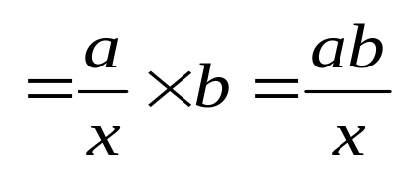
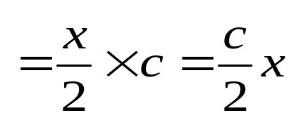
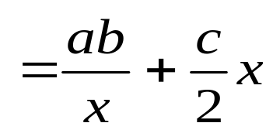
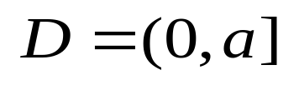
■ 建立函数关系的例题
库存
每批产量(批量)
平均库存水平
时间
解：
批数
批量 x，
, 年产量 a
单位年库存费为c元,
批次生产准备费 b元
生产准备费
年库存费
即有
总费用 y

Slide 10
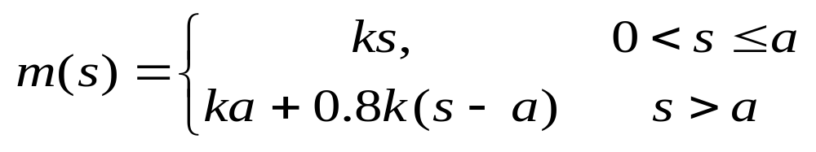

■ 建立函数关系的例题
例3 某运输公司规定货物的吨⋅公里价为：在a公里以内，每公里k元；超过a公里，超过部分每公里为0.8k元。求运价m和里程s之间的函数关系。
解：所求函数为

Slide 11
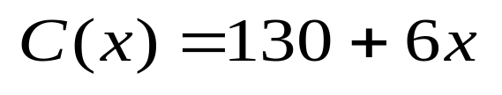
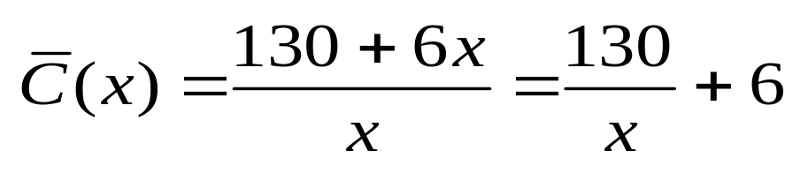
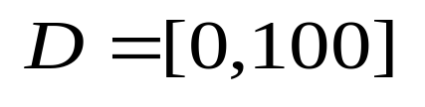
■ 建立函数关系的例题
例4 某工厂生产某种产品，每日最多生产100个单位。它的日固定成本为130元，生产一个单位产品的可变成本为6元。求该厂总成本函数及平均单位成本函数。
解：
总成本
平均成本
定义域

Slide 12
作业 P43 习题一(A)
37,39

